Slide 1
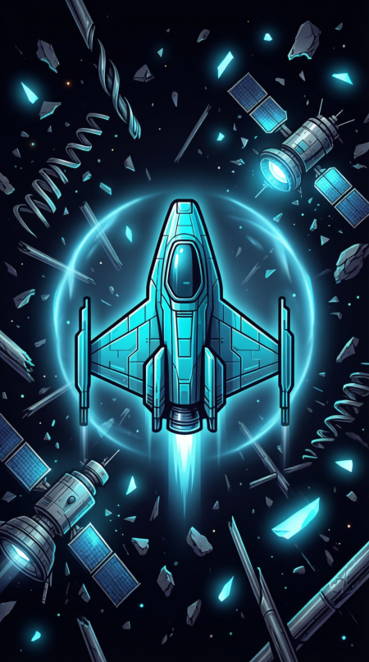
Space Adventure
Артём мешков и григорий филин

Slide 2
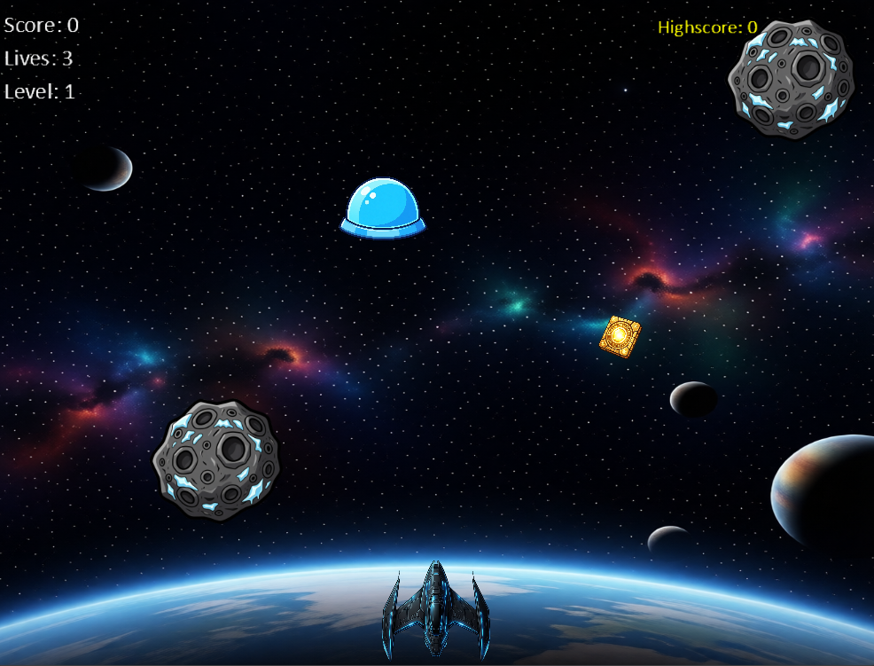
О проекте
Игрок управляет космическим кораблём, собирает ценный мусор, уклоняется от астероидов и использует бонусы — щит, магнит и замедление времени.
В проекте реализованы:
Система рекордов и уровней
Анимированные частицы и визуальные эффекты
Главное меню и плавные переходы

Slide 3

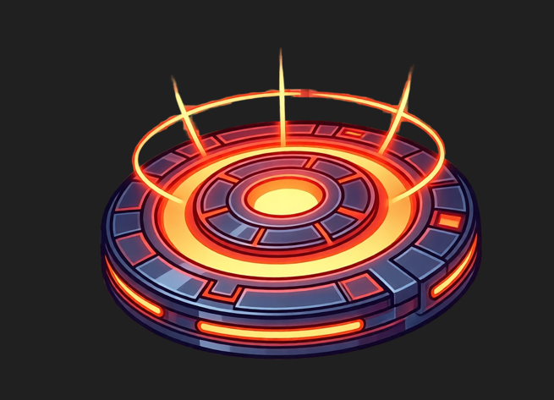

Функционал
В нашей игре нужно собирать ценный мусор и обычный ,а также уворачиваться от метеоритов.
Для более интересного геймплея мы добавили улучшения, такие как:
Замедление времени
Магнит, притягивающий мусор
Щит, защищающий от метеорита

Slide 4
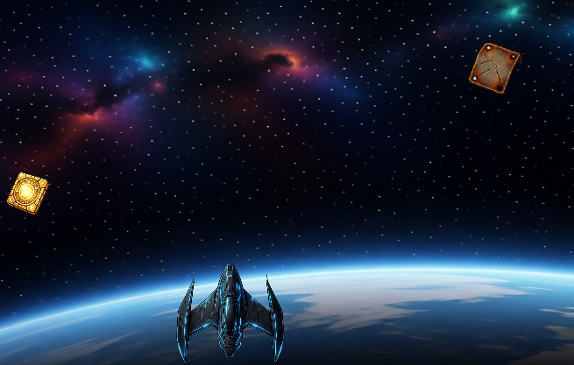
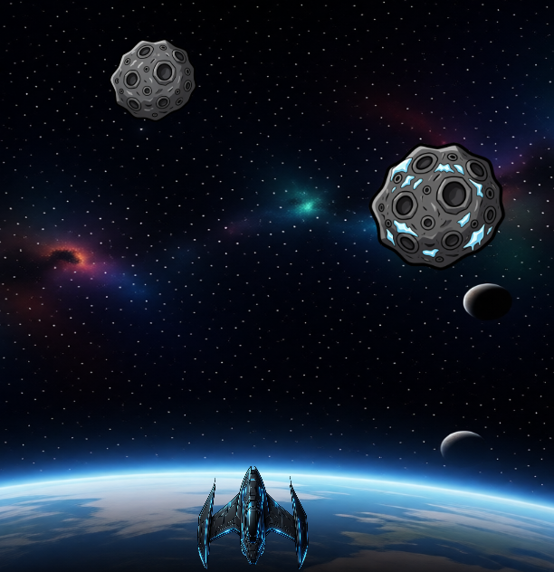
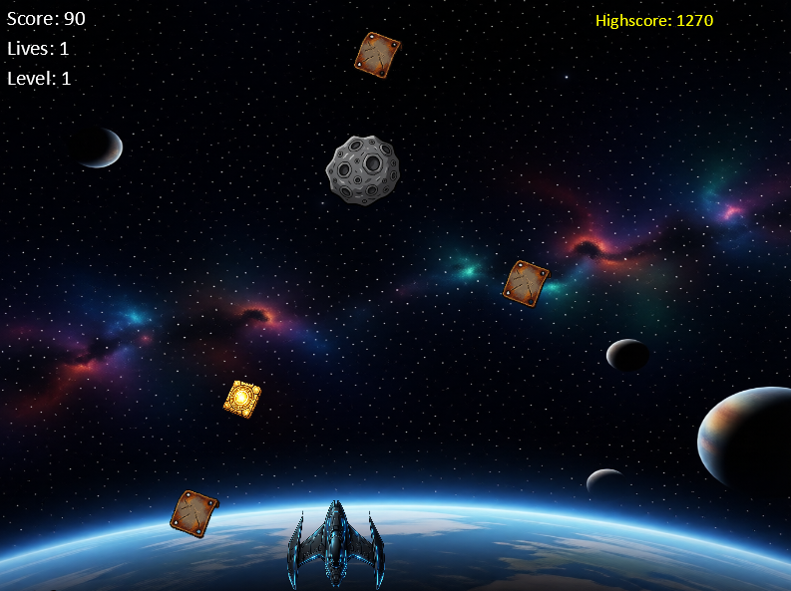
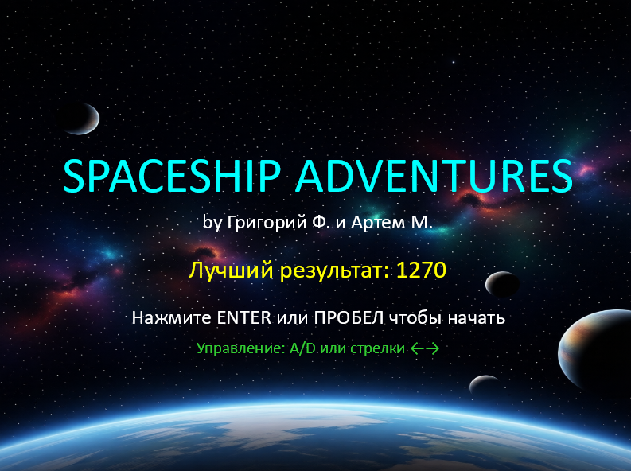
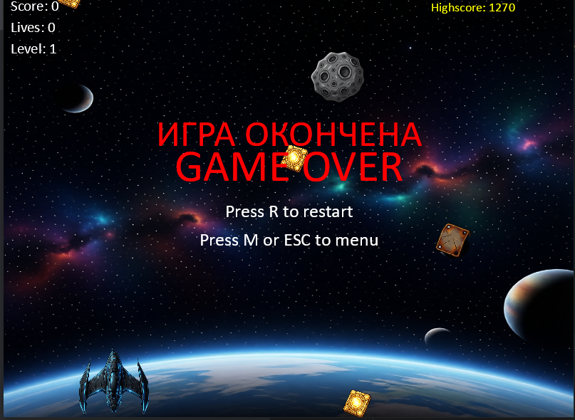

Slide 5
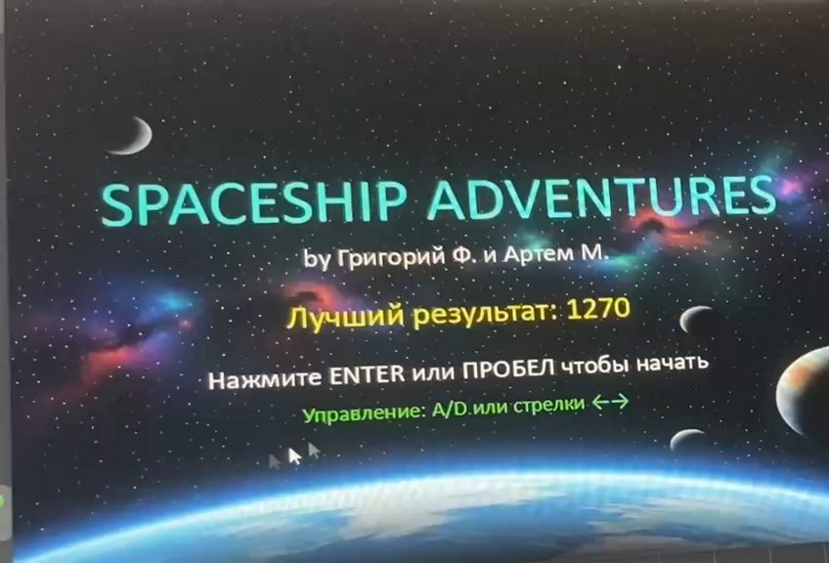
Видео работы игры

Slide 6

Что можно добавить в дальнейшем?
Магазин скинов
Новые окружения
Новые противники
Аккаунт игрока
Вход через ГОСУСЛУГИ

Slide 7
Спасибо за внимание!

